Slide 1
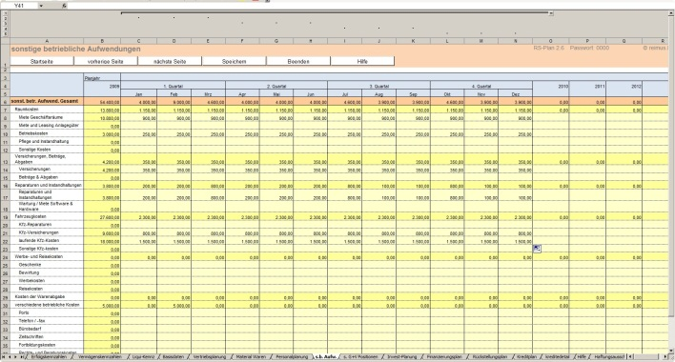
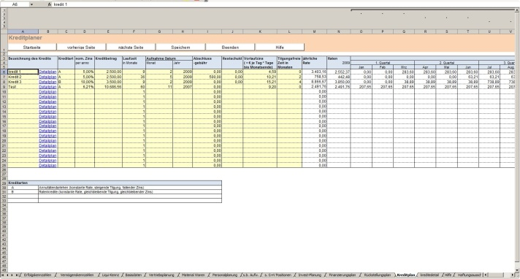
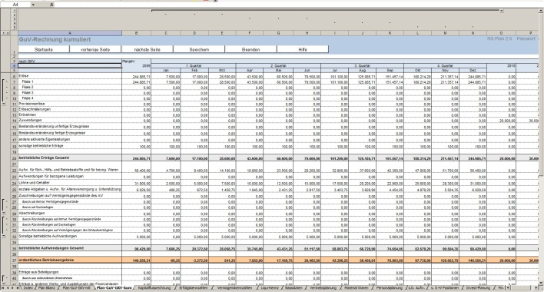
RS-Plan
Kurzbeschreibung zum Unternehmensplanungstool

Slide 2
Funktionsübersicht
Dashboard mit wichtigsten Kenngrößen
Automatisch generiert:
  Plan-GuV und Plan-Bilanz
  Plan-Kapitalflussrechnung
  Plan-Kennzahlen
Mehrjährige Planung & monatliche Analyse

Slide 3
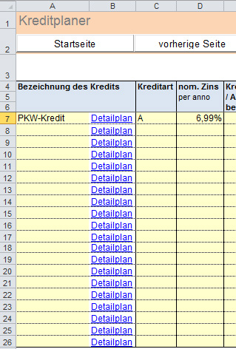
Funktionsübersicht
Grafische Darstellung einzelner Positionen
Detailplanung für:
  Umsatzerlöse
  Wareneinsatz/ bzw. bezogene Leistungen
  Personal
  Rückstellungen und sonst. Bestandsveränd.
Kredit- und Investitionsplanung

Slide 4
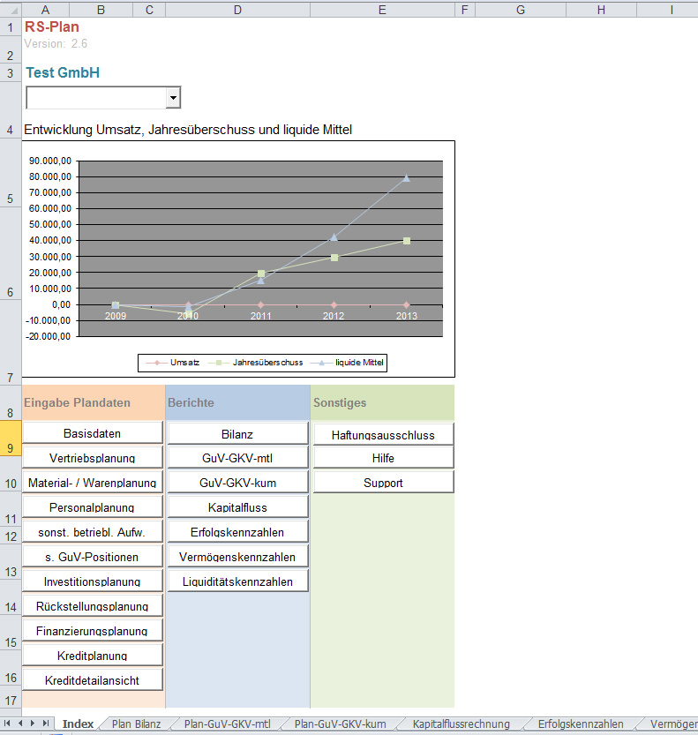
Startseite
Detaillierte Startseite
Mit Navigation zum Erreichen der wichtigsten Tabellen
Kennzahlen-Dashboard für Umsatz, liquide Mittel und Jahresüberschuss

Slide 5
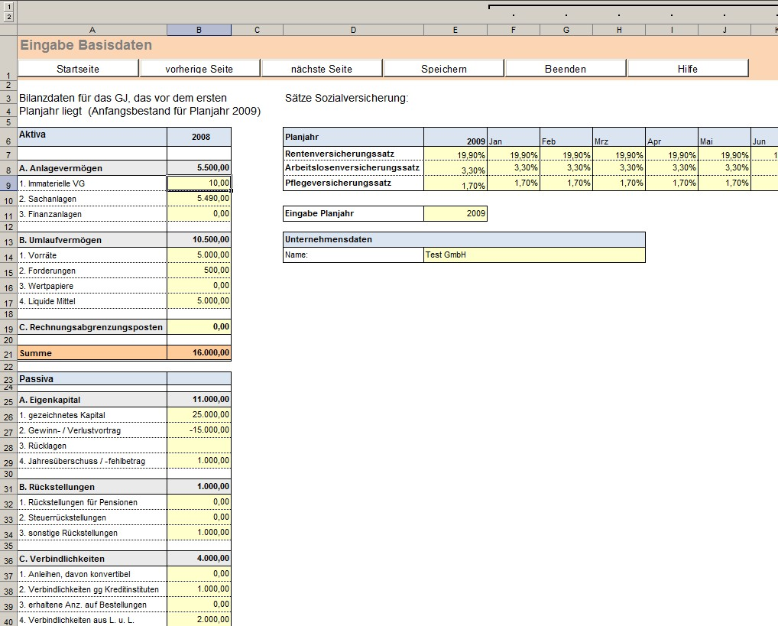
Basisdaten
Einstellungen zum aktuellen Jahr & vorläufigen Vorjahresbilanz
Eingabe des Unternehmensnamen
Vergabe der Sozialversicherungs­sätze

Slide 6
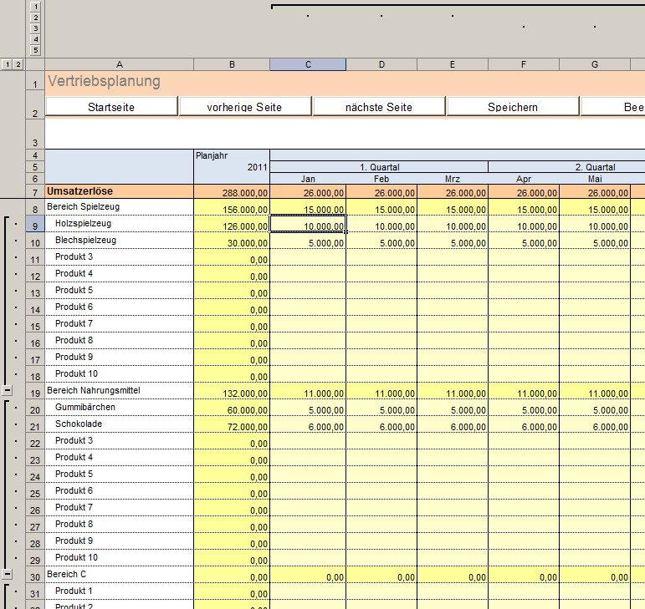
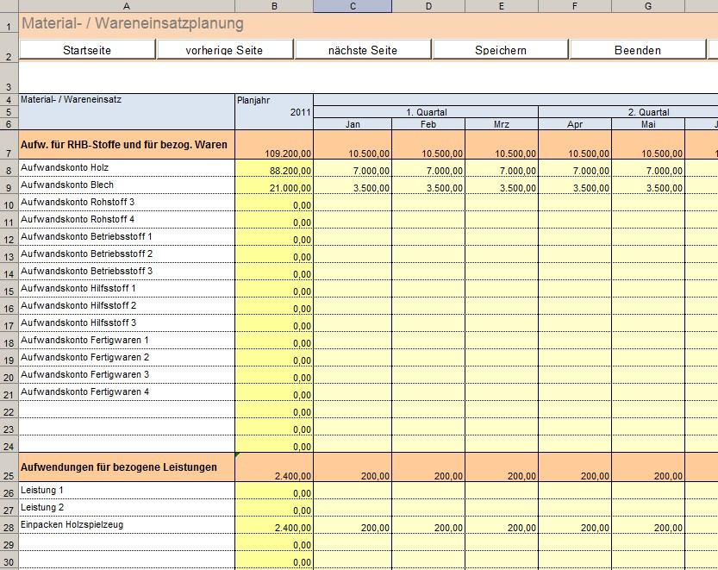
Vertriebs- und Materialplanung
Umsatzplanung
Planung des Materials

Slide 7
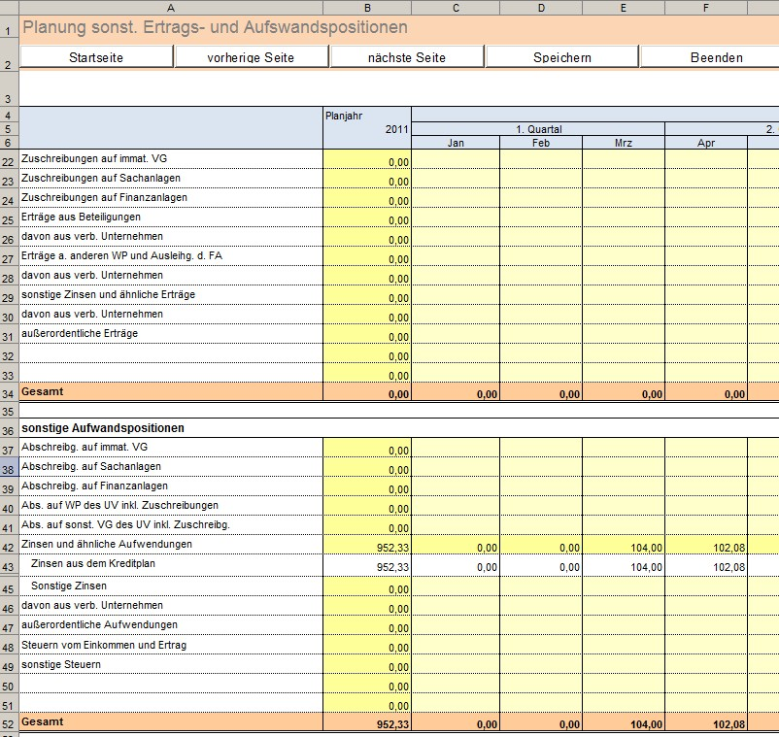
Sonstige GuV-Positionen
Abschreibungen
Bestandsverän-derungen
Sonstige betriebliche Erträge
Steuern
Zinsen aus Kredite

Slide 8
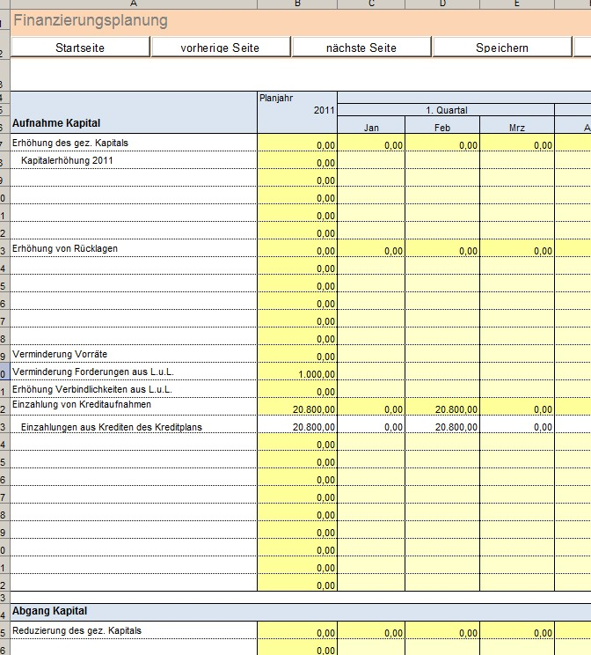
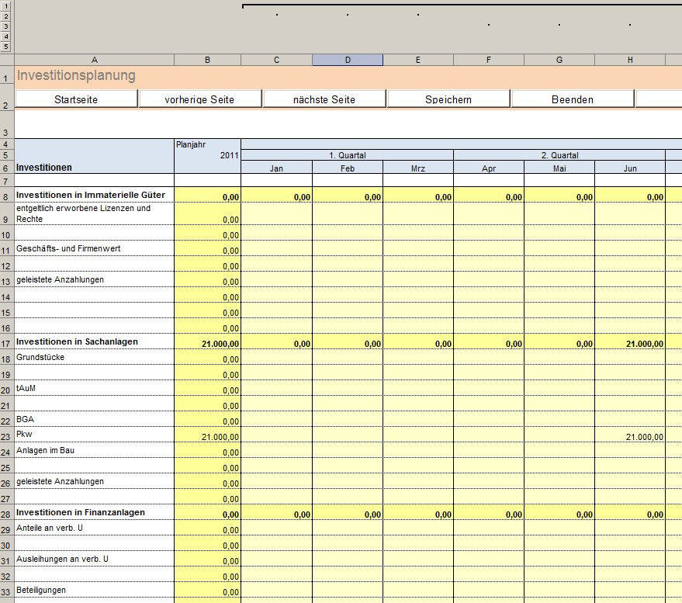
Investitions- und Finanzierungsplanung
Erfassung Zu- und Abgänge des AV
Kapitalaufnahme und -abgang

Slide 9
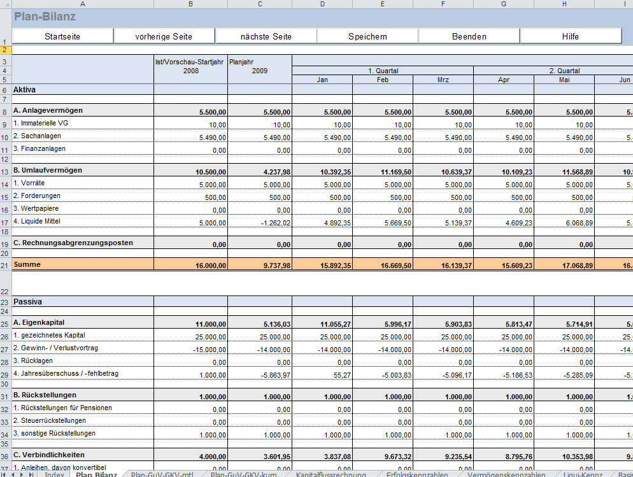
Plan-Bilanz
Darstellung der
Plan-Daten

Slide 10
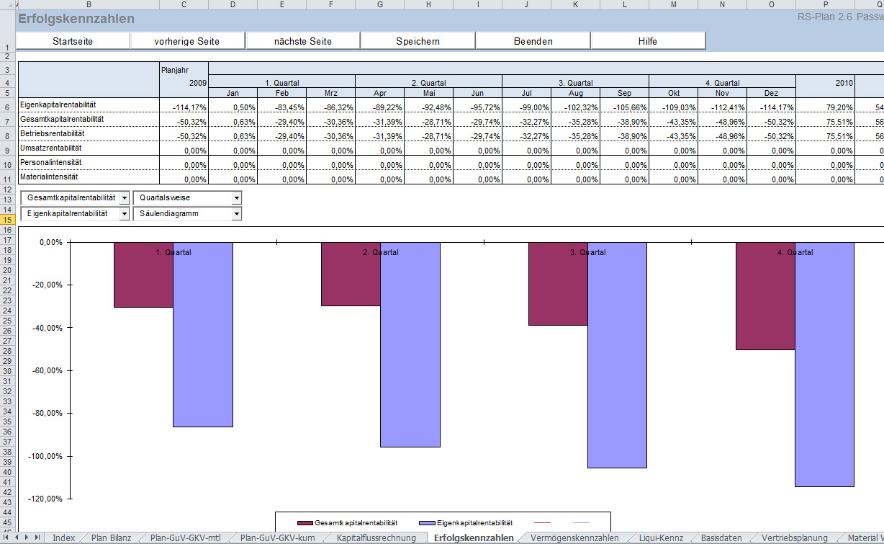
Bericht Erfolgskennzahlen
Verschiedene Auswertungs-möglichkeiten

Slide 11

Wo erhältlich?
Nähere Informationen erhalten Sie im
  Controlling-Portal.de - Shop
Bei Fragen zum Tool kontaktieren Sie uns bitte
  Per Mail: info@reimus.net
  Per Telefon: 03381/315759

